Slide 1

1. Batas Input Penjualan
E-PARTNER UPDATE
Batas Input Penjualan Jangka Waktu 10 Hari Setelah program Periode berakhir, Jika Penginput diatas Batas Waktu yang sudah ditentukan System akan menolak
Untuk MD Meliputi Penjualan ke EPR, SI/Unmanaged & End User atau program yang sedang berjalan
Untuk EPR meliputi Penjualan ke End User atau Program yang sedang berjalan

Slide 2
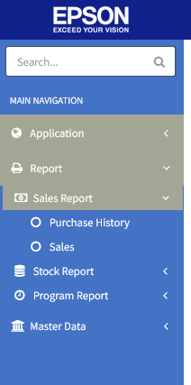
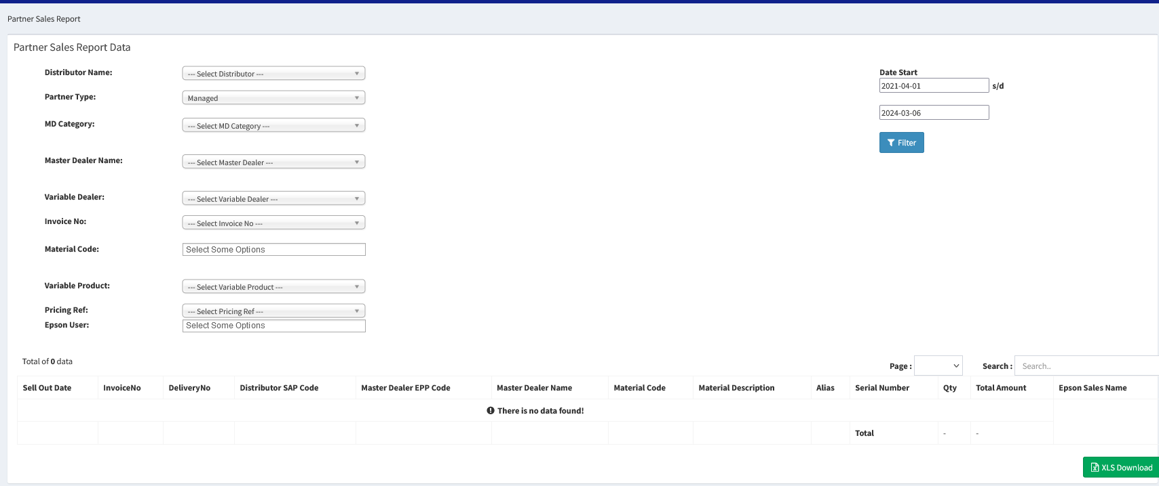
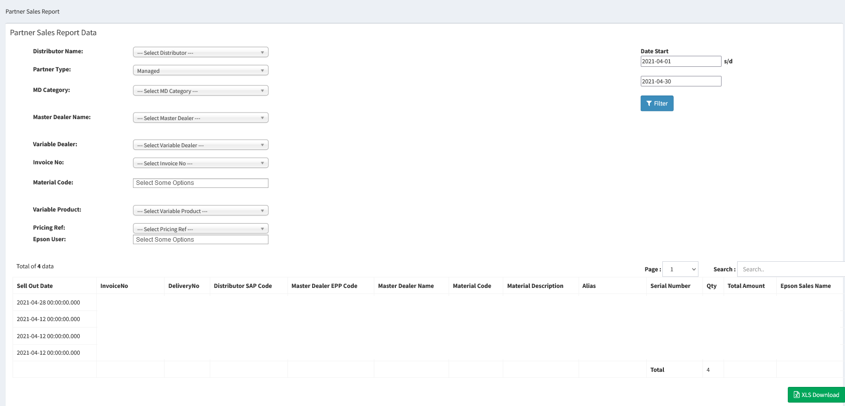
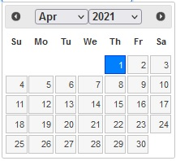
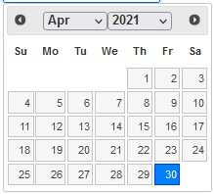
2. Cek Pembelian MD
E-PARTNER UPDATE
Login di Website e-Partner : https://www.epms.epson.com.sg/epson/login
3
4
1
2
5

Slide 3
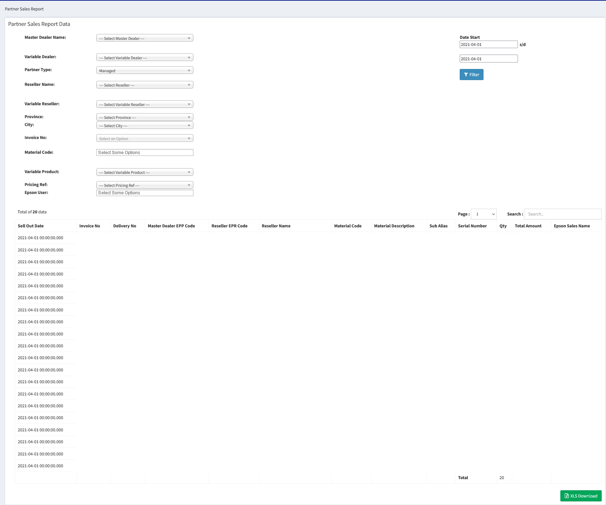
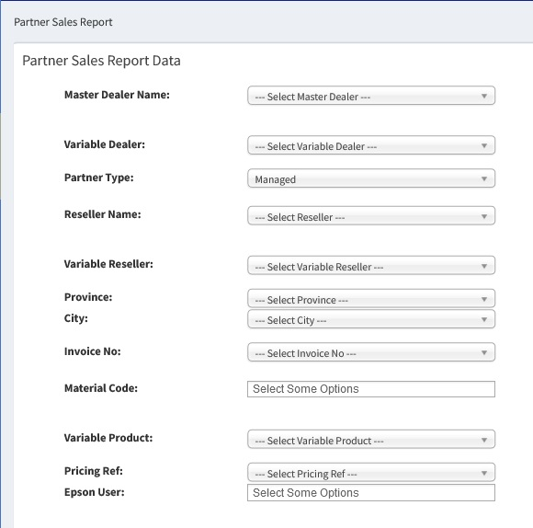
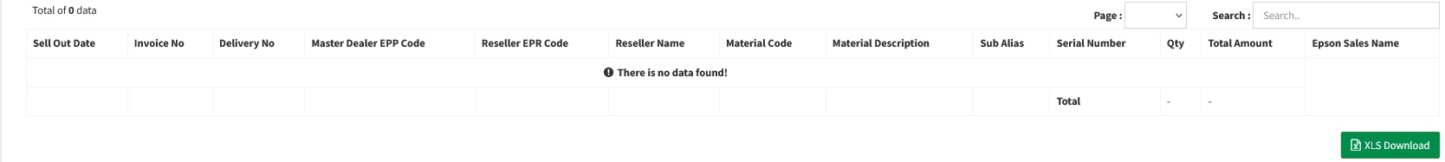
3. Cek Pembelian EPR
E-PARTNER UPDATE
Login di Website e-Partner : https://www.epms.epson.com.sg/epson/login
3
4
1
2
5

Slide 4
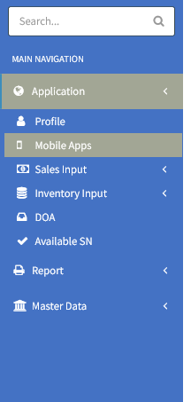
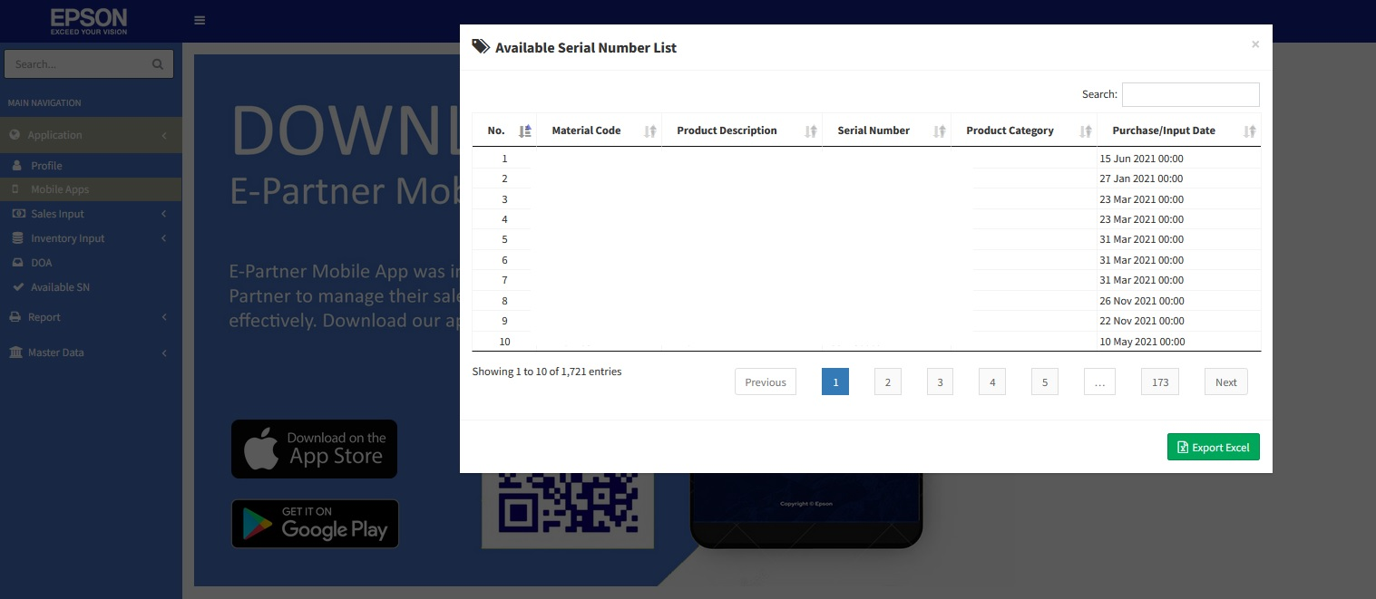
4. Download Available SN MD & EPR
E-PARTNER UPDATE
Login di Website e-Partner : https://www.epms.epson.com.sg/epson/login
1
5

Slide 5
SALES INPUT MD

Slide 6
SALES INPUT MD
1. Input Penjualan ke EPR, SI/Unmanaged & End User
Login di Website e-Partner : https://www.epms.epson.com.sg/epson/login
Download Available SN Untuk Input Penjualan tidak perlu memakai SN Fisik
Input Penjualan ke EPR Harus diambil dari Data Available SN Periode yang sama (Catatan: Input Penjualan ke EPR Bulan April maksimal di Input tgl 10 di Bulan Mei dan Pembelian MD di bulan April)
Input Penjualan ke SI/Unmanaged & End User dapat di ambil dari Data Available SN Bulan-Bulan Sebelumnya.
Untuk Penjualan ke SI/Unmanaged Harus Menginput Nama SI/Unmanaged di Master Data Sebelum Upload Penjualan.

Slide 7
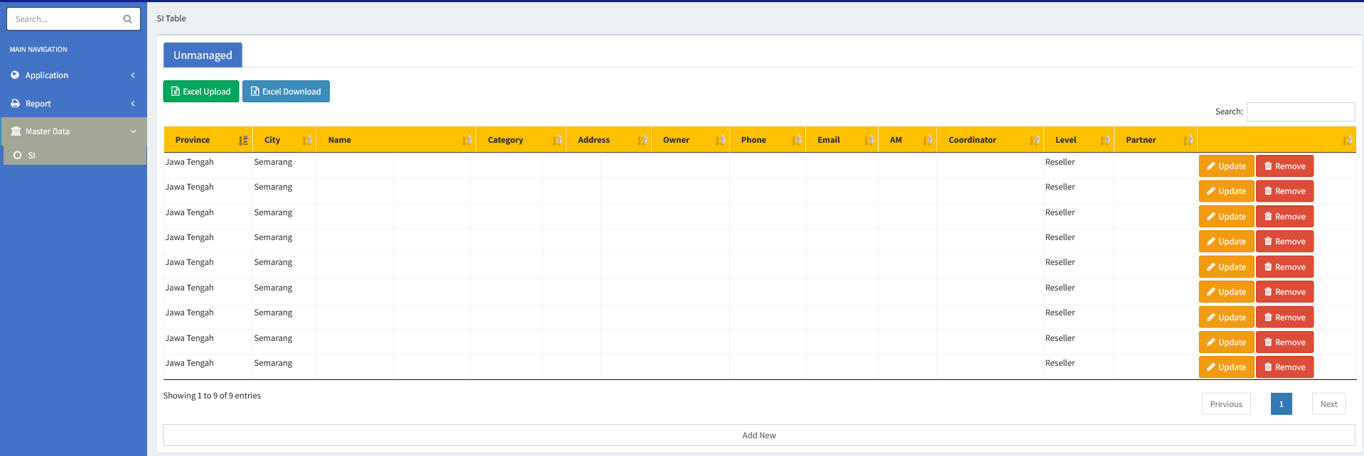
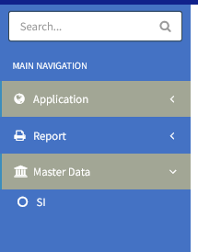
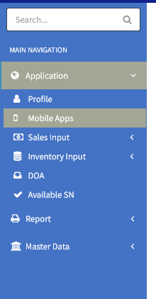
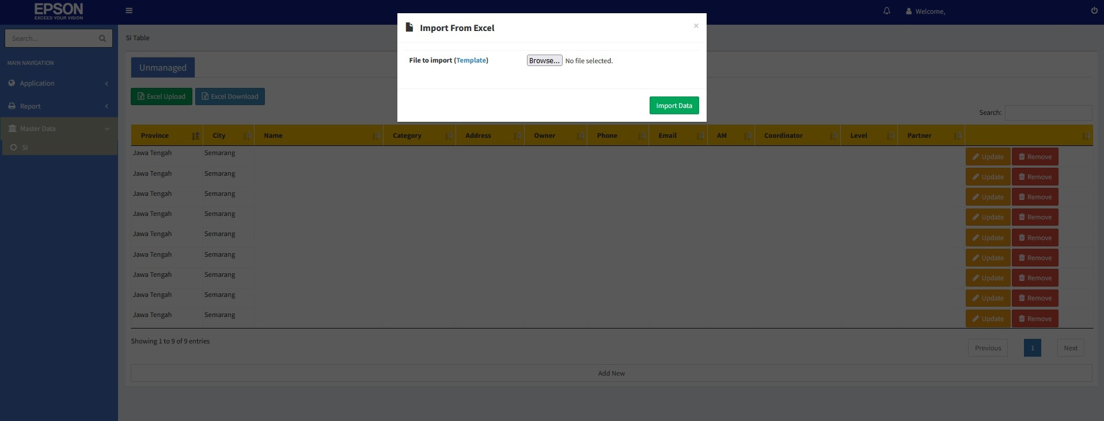
SALES INPUT MD
2. Input Nama SI/Unmanaged
Bisa melalui dua cara 1. Langsung dari Website 2. Upload Excel
3
4
2
1

Slide 8
SALES INPUT MD
2a. Pengisian Template Excel SI/Unmanaged
All Product
Reseller
EPP CODE
0
EIN

Slide 9
SALES INPUT MD
2b. Upload Template Excel SI/Unmanaged
3
4
5
2
1

Slide 10
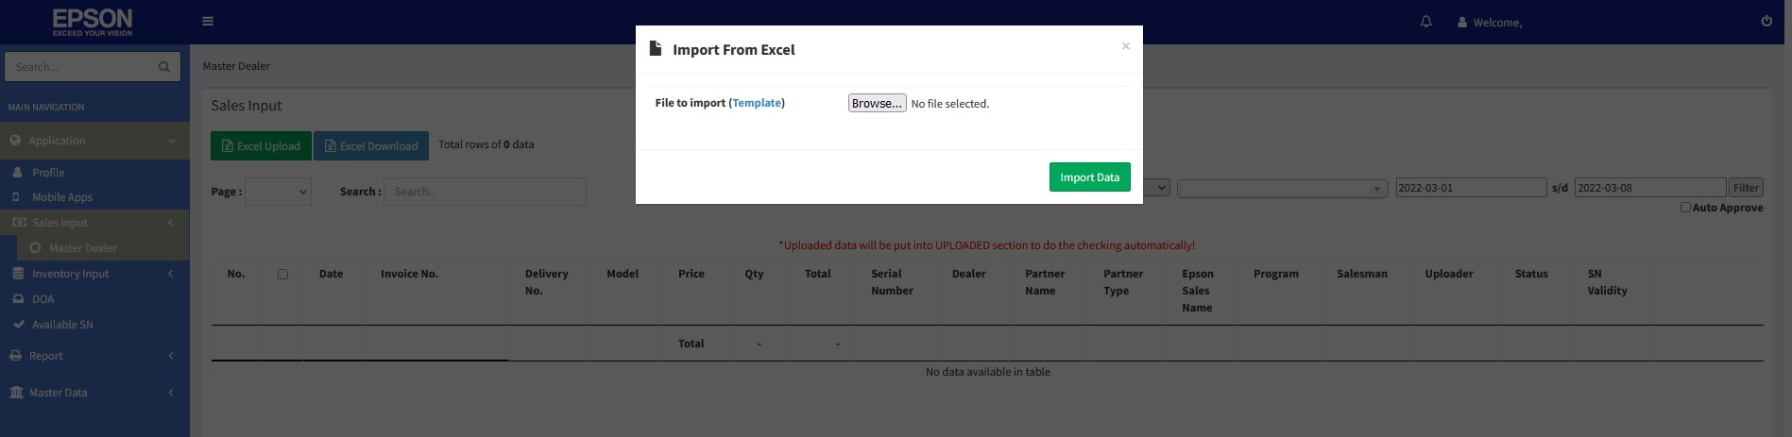
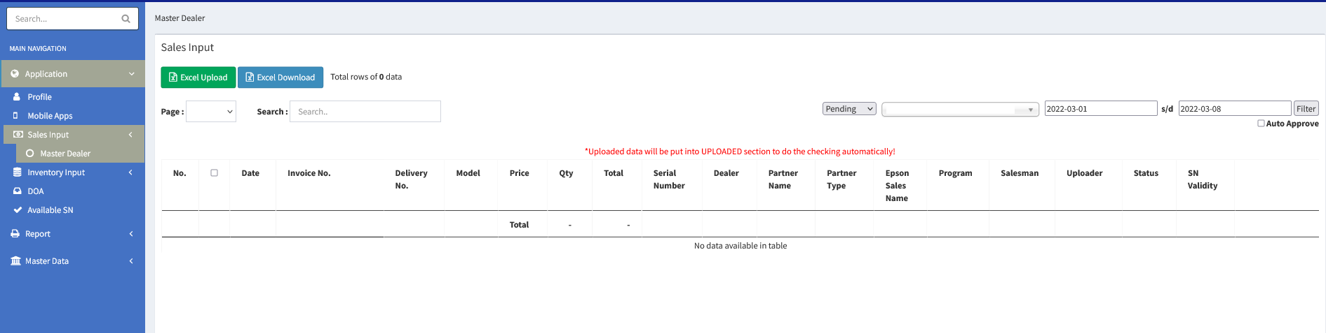
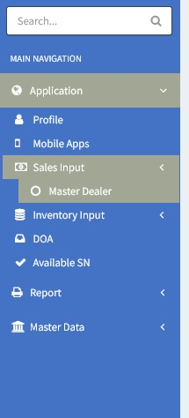
SALES INPUT MD
3. Input Penjualan ke EPR, SI/Unmanaged & End User
Login di Website e-Partner : https://www.epms.epson.com.sg/epson/login
Download Available SN dan beri tanda yang sudah di input di template excel
3
4
1
2

Slide 11
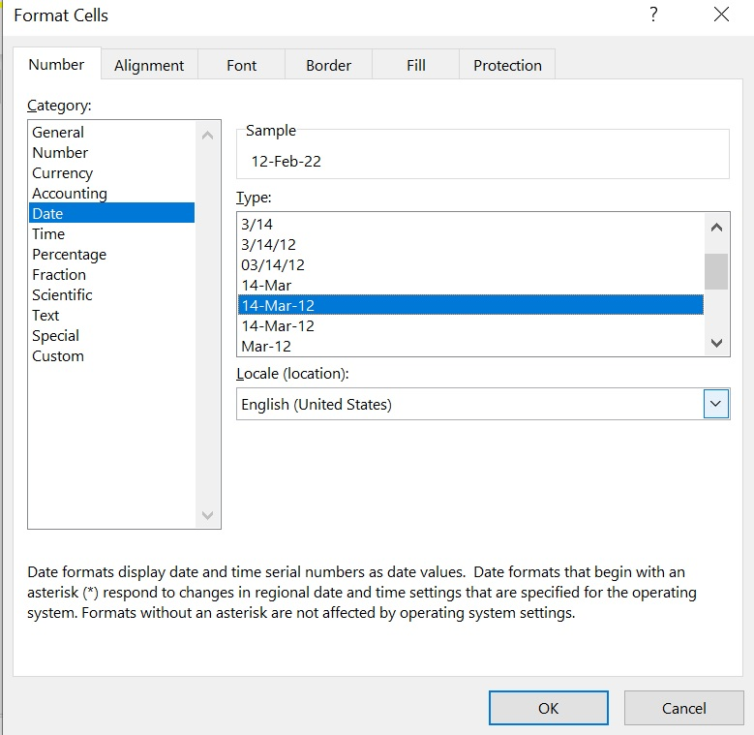
SALES INPUT MD
4. Pengisian Template Excel Penjualan MD
Partner Type:
1. Managed = EPR
2. SI/Unmanaged = Non EPR
3. End User = User
Untuk Penjualan ke EPR:
Penulisan EPR CODE harus Benar.
Untuk Penjualan ke SI/Unmanaged & End User tidak perlu diisi
Nama Dealer (Non EPR) atau Nama User
Material Code Bisa di Lihat di Available SN yang di Download
Available SN
Harus di Isi
Harus di Isi
Nama EPR
Untuk Tinta/Ribbon Bisa di Kosongin
Tidak boleh ada koma atau titik
Diisi sesuai dengan program yg mau diupload.
Disi Nama AE yang Handle

Slide 12
SALES INPUT MD
5. Upload Template Excel Penjualan ke EPR, SI/Unmanaged & End User
Login di Website e-Partner : https://www.epms.epson.com.sg/epson/login
3
4
1
5
2

Slide 13
STATUS UPLOAD

Slide 14
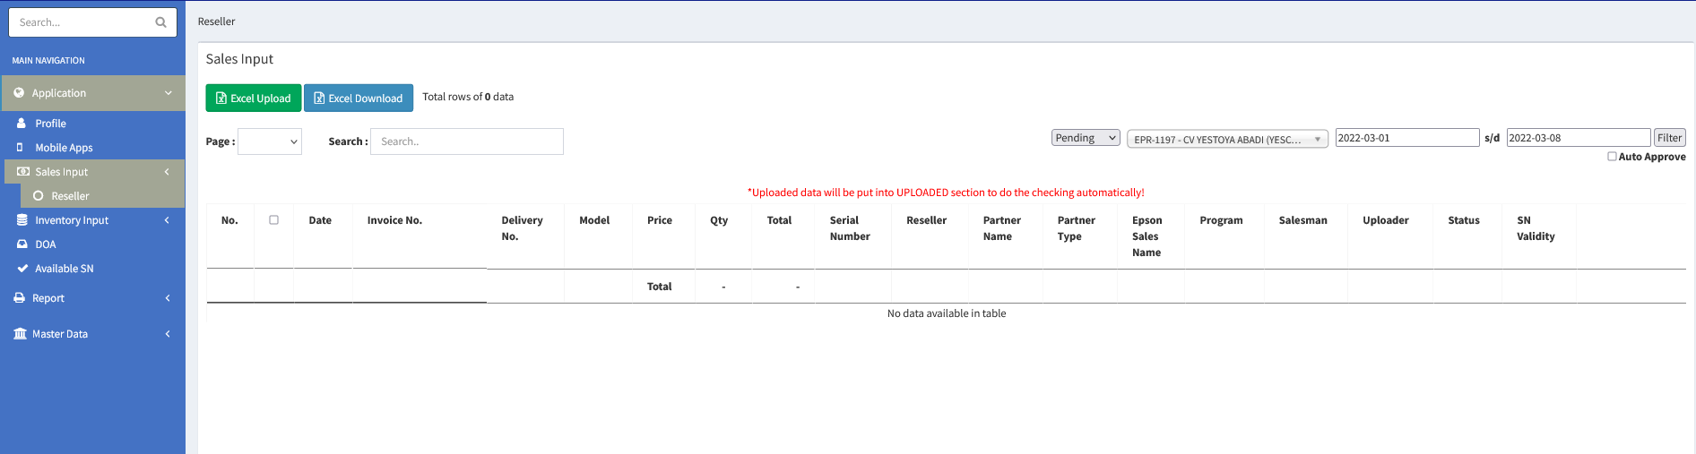
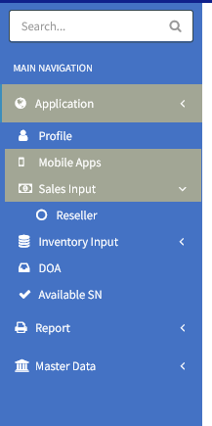
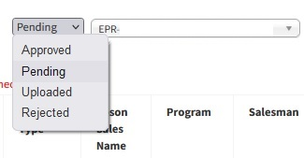
STATUS UPLOAD
1. Cek Status Template Yang di Upload
4
5
3
1
2
Kondisi Pending Masih Proses Validasi
Kondisi Invalid Berada di Uploaded (Harus di Hapus dan di Revisi Kesalahannya kemudian upload ulang)
Kondisi Valid Berada di Approve

Slide 15
PROGRAM CHANNEL INCENTIVE E-PARTNER
Program ini Berlaku untuk MD & EPR penjualan ke End User.
Periode Program Jan – Mar 2022.
Batas input di e-Partner Setiap tanggl 15 di Bulan Berikutnya.
Batas Minimal Incentive yang dibayar Rp. 50.000 Kurang dari Rp. 50.000 tidak kita bayarkan.

